Slide 1
Řešení vnitřního prostředí nízkoenergetického bytového domu
Autor práce: Pavel Putz
Vedoucí práce: Ing. et Ing. Petra Nováková
Oponent práce: Ing. Martin Mach
České Budějovice, leden 2018

Slide 2
Motivace a důvody k řešení daného problému
Aktuální a pro mne velmi zajímavé téma
Rozšíření vlastních znalostí a zkušeností na toto téma

Slide 3
Cíl práce
Cílem práce je návrh a cenová kalkulace optimálního způsobu řešení vnitřního prostředí nízkoenergetického bytového domu.

Slide 4
Výzkumný problém
Platná legislativa
Nízkoenergetické domy
Zateplování bytových domů
Výběr technické soustavy

Slide 5
Aplikační část
Jednoduchý čtyřpodlažní bytový dům s pravidelným půdorysem,
nacházející se v Konstantinových Lázních, a 11 byty.
Je nepodsklepený s plochou střechou ve vlastnictví Společnosti vlastníků,
zastavěná plocha 243 m², obestavěný prostor 3208m³.

Slide 6
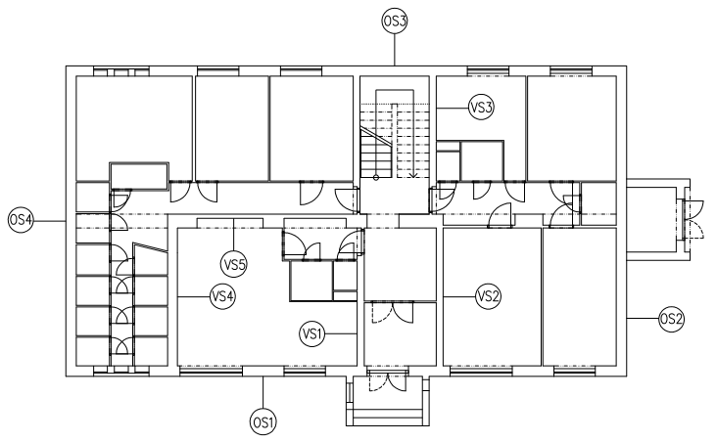
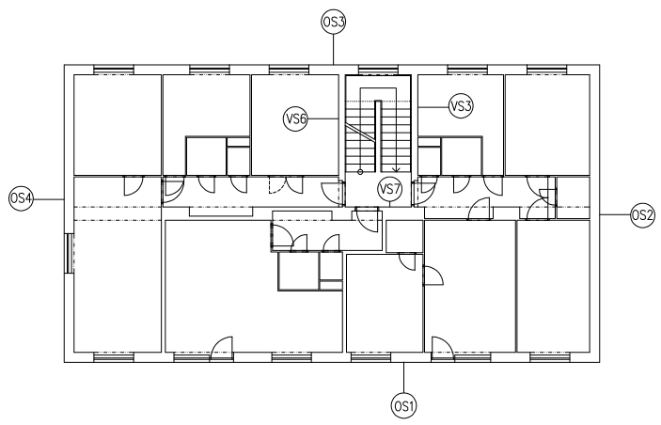
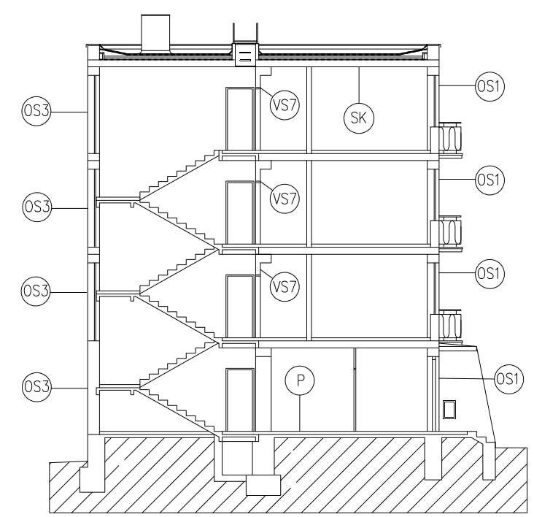
Stávající stav

Slide 7
Zateplení konstrukcí
Podlaha v 1.NP: Isover EPS Grey 100 tl. 100mm,
obvodové stěny podélné: Isover Greywall Plus tl. 100mm,
obvodové stěny příčné: Isover Greywall Plus tl. 150mm,
střešní konstrukce: Isover EPS Grey 100 tl. 120mm.

Slide 8
Návrh nového tepelného zdroje
1. varianta: plynový kondenzační kotel pro bytovou jednotku
Pořizovací cena: 577 390 Kč Provozní náklady: 206 074,88 Kč/rok
2. varianta: centrální plynový kotel
Pořizovací cena: 616 907 Kč Provozní náklady: 156 598,5 Kč/rok
3. varianta: tepelné čerpadlo vzduch/voda s elektrokotlem
Pořizovací cena: 1 333 149 Kč Provozní náklady: 123 511,05 Kč/rok

Slide 9
Vyhodnocení výsledků
Tepelné ztráty budovy sníženy na 59,5kW což je 47% úspora.
Nejvhodnější variantou je centrální plynový kotel (varianta č.2).
Úspora financí → možná další vylepšení

Slide 10
Energetické zhodnocení celkového návrhu
Objekt po stavebních úpravách splňuje kritéria nízkoenergetického domu
Měrná potřeba tepla na vytápění budovy: 33 kWh/(m2.a)

Slide 11
Přínos práce
Bohaté rozšíření znalostí o nízkoenergetických domech
Získání zájmu o tuto problematiku
Zvýšení kvalifikace pro budoucí zaměstnání
Rozšíření znalostí v programech stavební fyziky

Slide 12
Otázka vedoucí bakalářské práce
Jaké položky jste započítal do ceny za ”Montáž” a ceny za ”Příslušenství”?
Proč máte ve výpočtech součinitele prostupu tepla korekci součinitele prostupu tepla dU =0 W/m²K?
Jakým způsobem je zahrnuta inflace a v jaké výši?
Nemohou se v objektu tvořit plísně?

Slide 13
Otázky oponenta bakalářské práce
Jak máte zajištěné větrání objektu?
Jak byste posuzoval světelnou složku vnitřního prostředí?

Slide 14
Děkuji za pozornost.

